Slide 1
Объекты в Java
Галкин Александр Сергеевич
2021 г

Slide 2
Объект
Любая сущность
Обладает данными или состоянием
Характеризуется поведением
В Java объект хранится в памяти (heap), а мы в основном работаем только с ссылкой на сам объект
Объектная переменная равна null, если она (ссылка) никуда не указывает
Объекты сравниваются с помощью метода obj.equals(other)

Slide 3
Class
Тип объекта, по сути его структура
Объект это некоторый экземпляр класса
Переменные состояния (Fields)
Операции, которые могут исполнять экземпляры класса (Methods)
Конструктор - специальный метод, который умеет создавать экземпляры класса

Slide 4
Методы
Модификаторы
public, protected, private - область видимости метода
static - метод класса (а не объекта)
final - метод нельзя переопределить в наследнике
Возвращаемый тип
Сигнатура
Название метода
Тип параметров
Список исключений которые кидает метод
Тело

Slide 5
Перегрузка методов
Можно создавать методы с одинаковыми именами в одном классе
Главное условие -- сигнатуры должны быть разными
public static void print(short a)
public static void print(long a)
public static void print(int a, int b)
private String print(int a, int b)

Slide 6
Конструктор и инициализация объекта
Конструктор состоит из модификатора видимости, названия (совпадает с названием класс) и параметров
Класс может иметь более одного конструктора. Внутри одного конструктора можно вызвать другой с помощью слова this(args). Эта строчка обязана быть первой в теле
Если название параметров совпадает с названием полей, то для доступа к полю нужно написать слово this.
Инициализация происходит в следующем порядке: сначала поля и секции кода, потом код в конструкторе
Если не определен ни один конструктор, значит у класса существует конструктор по-умолчанию (без параметров)

Slide 7
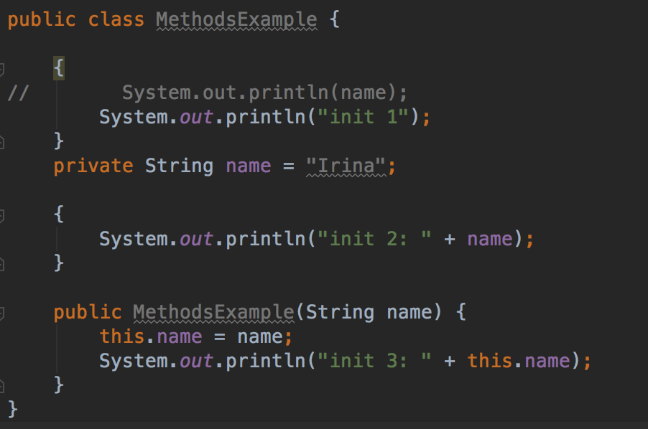
Конструктор и инициализация объекта. Пример

Slide 8
Модификатор Static
Статичные поля и методы - такие поля и методы, которые общие для всего класса, а не для конкретного экземпляра (объекта)
Обращаться к статическим методам и полям можно просто по названию класса: MethodsExample.PI
Так же, можно к статическому полю обратиться через объект (но это плохой тон): new MethodsExample().PI
Статические методы имеют доступ только к другим статическим методам и поляем и не имеют доступ к полям и методам объекта
В статических методах нельзя использовать слово this

Slide 9
Модификатор Final
Final для класса означает, что от этого класса нельзя наследоваться
Final для полей означает, что эти поля нельзя изменить. Их нужно обязательно инициализировать.
Final для методов означает, что эти методы нельзя переопределить в наследнике
Final для переменных и параметров методов означает, что эти переменные и параметры нельзя изменить

Slide 10
Инкапсуляция
Обычно в ООП принято все поля делать приватными, а доступ к ним давать через специальные методы, геттеры и сеттеры
Эти методы начинаются со слова get/set, а дальше название переменной: getName(), setName(String name)
Для полей типа boolean обычно используется слово is вместо get
Если наш объект иммутабельный (все поля final), то мы можем просто не делать сеттеры
IDEA умеет генерить эти методы сама, по названиям полей

Slide 11
Массивы
Массив это объект, с уникальным синтаксисом (доступ к элементу через квадратные скобки)
Не смотря на то, что это объект с полями и методами, у него нет класса в библиотеке java
Длина массива не может меняться
Максимальная длина Integer.MAX_VALUE

Slide 12
Декларация и инициализация массива
Декларация
int[] array1;
int array2[];
Инициализация
array1 = new int[5];
array2 = new int[][] {{2, 3, 4, 5}, {3, 3, 9, 9}};
int[] array3 = {2, 3, 4, 5};

Slide 13
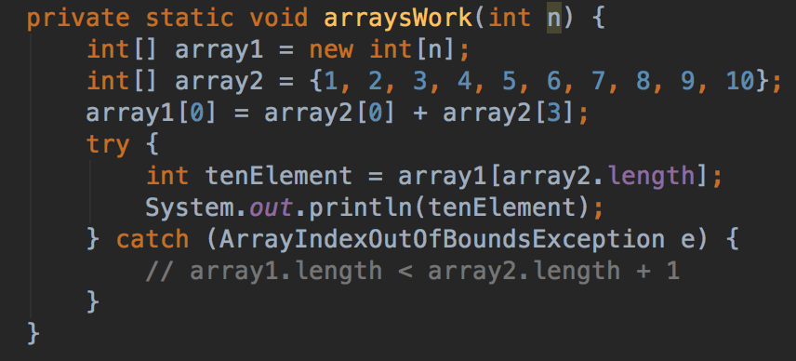
Работа с массивом 1

Slide 14
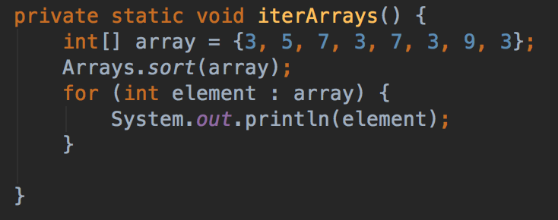
Работа с массивом 2
Посмотрите класс java.util.Arrays, в нем есть много утилитных полезных методов, для работы с массивами.

Slide 15
String
В Java строка это объект, не примитив (Нельзя сравнивать через == )
Строки можно складывать, результат будет новая строка
Строка иммутабельна, любое действие над строкой вернет вам новую строку (а не переделанную старую)
Любое написание строки (текста в кавычках) в программе создает объект String в String pool (или берет его оттуда, если он там уже есть)

Slide 16
String. Инициализация
String s1 = "I am String";
String s2 = new String("I am String");
String s3 = s2 + s3;
String s4 = null;
String s5 = "I" + " am" + " String";
String s6 = new String(new char[] {'i',' ','a','m',' ','S','t','r','i','n','g'});

Slide 17
String. Конкатенация
String + String = String
String + int = String
String + double = String
String str10 = “str” + 10 = “str10”
String a = “str” + 1 + 2 + false = ?
String b = 1 + 2 + “str”

Slide 18
String. Полезные методы
String s2 = s1.toUpperCase(); String s22 = s1.toLowerCase();
String s3 = s1.substring(begin, end); отрезок [begin; end)
String s4 = s1.replace(old, new);
int i = s1.indexOf('S');
char c = s1.charAt(i);
boolean b = s1.isEmpty();
char[] arr = s1.toCharArray();

Slide 19
Enumeration
Ключевое слово не Class а Enum
Состоит из набора констант
Может иметь поля и конструктор, тогда каждая константа должна инициализировать эти поля
Можно сравнивать объекты через ==
Можно создать объект из строки через название константы
Подробнее можно прочитать в официальной документации

